Slide 1
IT業界の技術動向
新型AppleTV
池谷 祐貴

Slide 2

2015/09/10 アップル製品発表会
iPhone 6s/6s Plus
iPad Pro
→Apple Penci
Apple TV
3Dタッチ

Slide 3
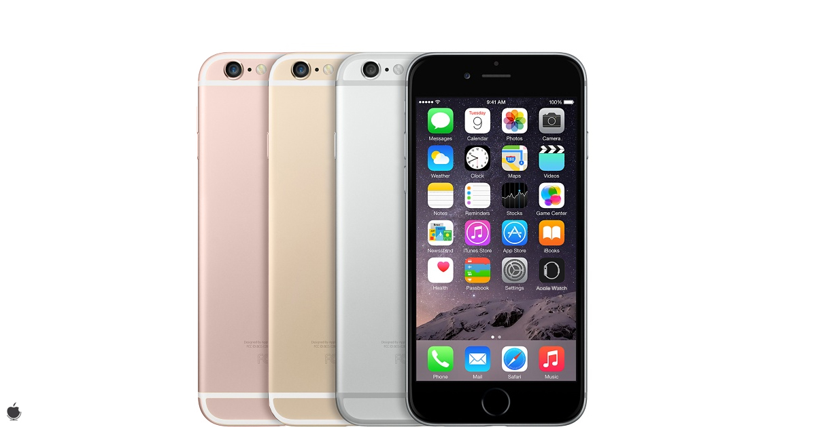
2015/09/10 アップル製品発表会
最も話題になったのは
iPhone6Sの発売
・ローズゴールドの追加
・メインカメラが1300万画素、インカメラが500万画素に
・防水機能の追加(1時間水につけても大丈夫)
・3D Touch（押す強さによって動作が変わる）
・ライブフォト

Slide 4
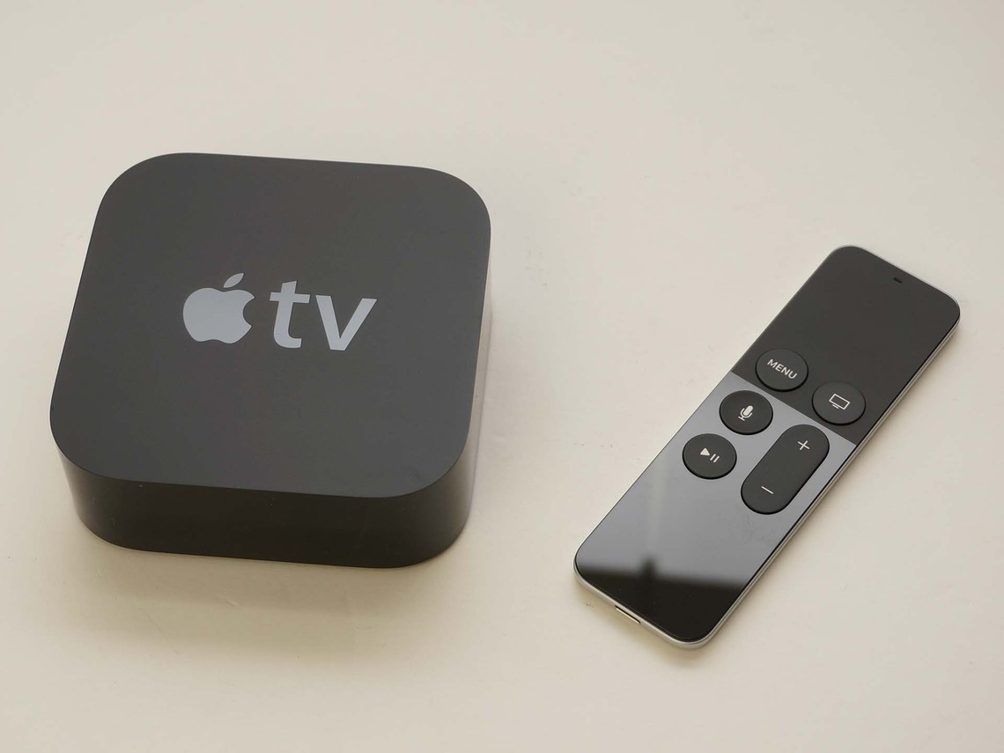
開発者の中で騒がれた話題
Apple TVがアップデートされ、tvOSが搭載される。→サードパーティー製アプリが開発できるようになった

Slide 5

Siri Remoteやモーションセンサー
を使ってゲームをプレイ
tvOS

Slide 6
新型AppleTVの詳細
直営店では10月30日に発売。
予約開始日は２６日でした
フィジカルなボタンに加えてタッチセンサーやモーションセンサーを搭載したリモコン
Siri Remoteが採用
Youtube、Podcast、Huluのアプリはインストール済み
32GBが18400円。６４GBが24800円

Slide 7
・Apple TVがアップデートされ、tvOSが搭載される。
・サードパーティー製アプリが開発できるようになった
→どういうこと？

Slide 8
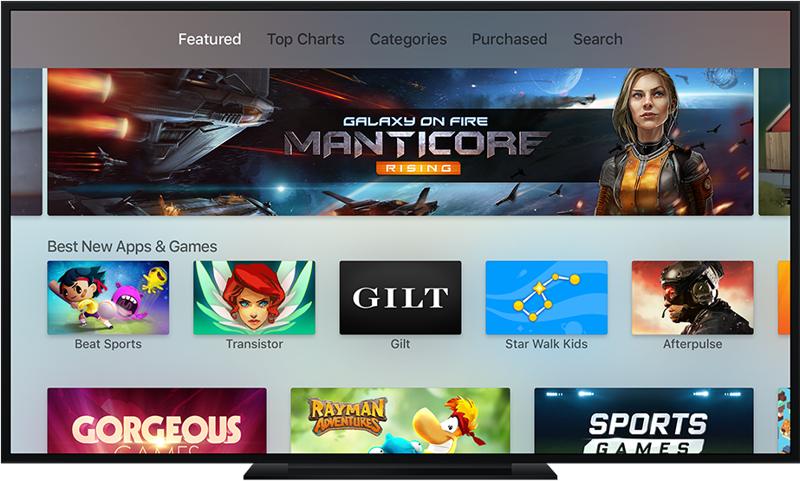
・iPhoneと同じようにAppleStore
ができる。一般人でもアプリをリリースできる

Slide 9
アプリが開発できます
TvOS向けの開発環境である Xcode 7.1が先週発表
→Apple TV 向けのアプリケーションの申請を受け付け開始
iPhoneやiPadではHTMLを表示できた（WebView）が、AppleTVの開発では独自言語の「TVML」しか使えない

Slide 10
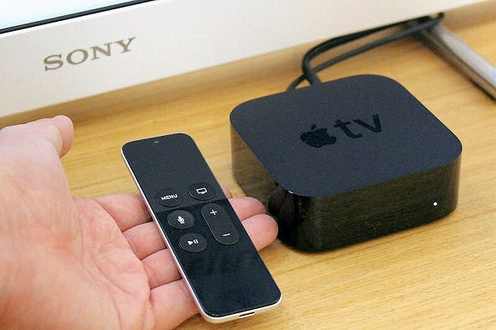
なぜTVML？
AppleTVはリモコンでしか操作できない。(画面のリンクをクリックできない。タッチパネル触れない)
→映像だけのアプリと、リモコンを使ったゲームアプリのみ

Slide 11
困ることも
  ・他のiOSアプリから移植しにくい
  →URLクリックしてページ飛んだり、タッチパネルを使ったパズドラやモンストのようなアプリはできない？
  ・他にもウェブを使った技術はいろいろ使えなくなるらしい

Slide 12



どんなアプリができるの？
①動画アプリ

Slide 13

どんなアプリができるの？
②ゲームアプリ
リモコンを使ったゲーム
”ギターヒーロー”

Slide 14

スライド操作で遊べる
クラッシーロード

Slide 15

モーションセンサーを使った
スポーツゲーム

Slide 16
まとめ
プログラマがアプリを開発していくと、今はあまり注目されてないスマートTVが流行するかもしれない。
→・お茶の間での過ごし方が変わるかも。
・wiiとかプレステ以上に手軽にテレビゲームやネット動画が見られる時代になるかも

Slide 17
以上

